Slide 1
Veranderingsgericht
Bouwen
dynamisch

Slide 2
Overzicht
Inleiding
Veranderingsgericht bouwen: een definitie
OVAM-studie
Nieuwe ontwikkelingen

Slide 3
INLEIDING

Slide 4
INleiding
Huidige bouw: enkele cijfers op macroschaal…
2%
53%
75%
van de aardoppervlakte wordt bezet door steden
van de wereldbevolking leeft in steden sinds 2010
van de wereldbevolking zal in steden wonen in 2030
Een stad met 1 miljoen bewoners verbruikt dagelijks 9.500 ton fossiele brandstof, 625.000 ton water, 32.000 ton zuurstof, stoot 29.000 ton CO₂ uit en stort 500.000 ton vervuilt water.”
Sources: Burdett & Rode (2011), Battle (2007)

Slide 5
INleiding
Huidige bouw: enkele cijfers op macroschaal…
40%
36%
31%
van het energieverbruik
van de uitstoot van broeikasgassen
van grondstoffenverbruik
de EU-27 bouwwereld is verantwoordelijk voor …
33%
1/8
1/6
van afvalproductie (sloop- en bouwafval)
persoon wordt geconfronteerd met woonkosten die groter zijn dan 40% van het inkomen
persoon leeft in een huis met zware structurele problemen
Sources: Eurostat (2010), EEA (2010)

Slide 6
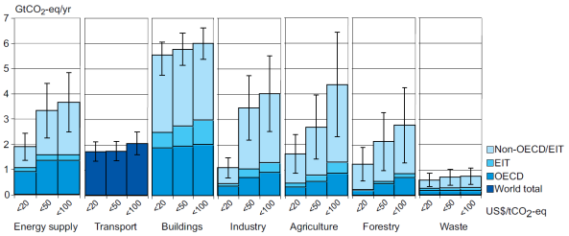
INleiding
Huidige bouw: enkele cijfers op macroschaal…
Sources: Eurostat (2010), EEA (2010)
9%
8%
van het totale EU-27 BNP
van de totale EU-27 werkgelegenheid
MAAR, de bouwwereld is ook ...
Source: IPCC (2007)
Fig.: Geschat economisch potentieel voor de wereldwijde vermindering van de uitstoot van broeikasgassen als functie van de koolstofprijs in 2030

Slide 7
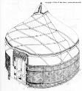
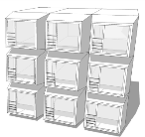
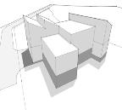
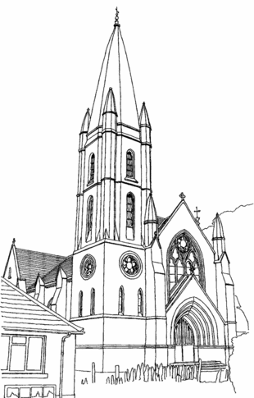
INleiding
Typische kenmerken van gebouwen: levensduur van gebouwen
75-80%
zeer tijdelijk
van de bestaande gebouwen in 2030 zijn reeds aanwezig vandaag
tijdelijk
TYPISCH
langdurig
jaar

Slide 8



INleiding
Typische kenmerken van gebouwen: levensduur van gebouwcomponenten
Scheidings-wanden, toestellen en afwerking:
5 - 7 jaar
Sources: Brand (1994) , Durmisevic (2006)
CUMULATIEVE KOSTEN
Technieken:
10-15 jaar
INVESTERINGS- KOSTEN
Draag-constructie & gevels:
50-75 jaar
Site:
“langer als het gebouw”
10
30
40
TIJD
20
50
(jaar)

Slide 9
VERANDERINGSGERICHT BOUWEN: een definitie

Slide 10
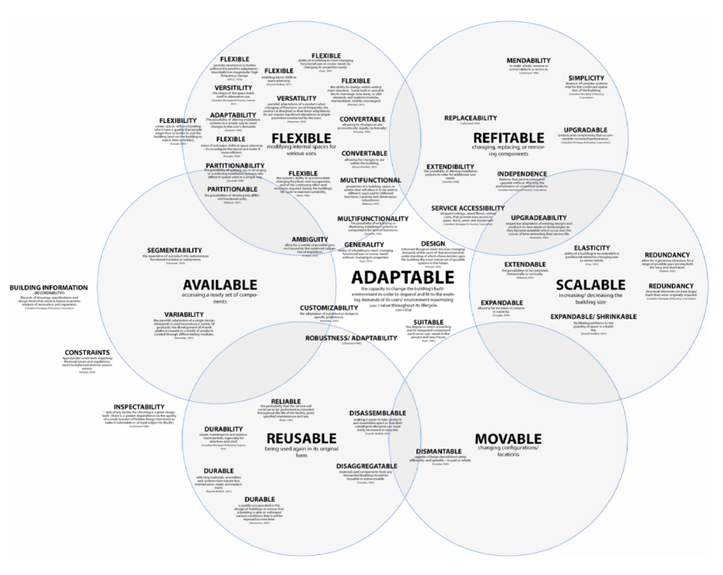
Veranderingsgericht bouwen: een definitie

Slide 11
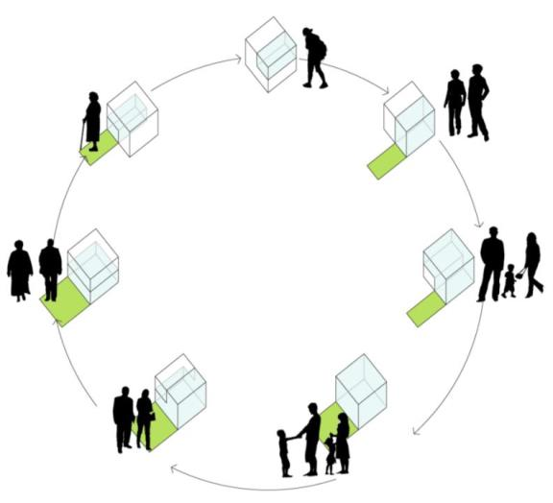
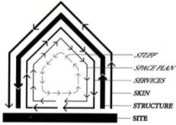
Veranderingsgericht bouwen: een definitie
Dynamisch of veranderingsgericht ontwerpen en bouwen
is een ontwerp- en bouwstrategie die er van uitgaat dat de noden en wensen van gebruikers en de maatschappij zullen blijven veranderen. Het doel is dan ook gebouwen te creëren die die verandering efficiënt ondersteunen.

Slide 12
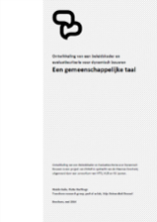
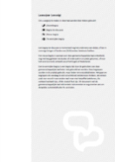
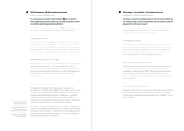
Veranderingsgericht bouwen: een definitie
Een gemeenschappelijke taal…
via www.ovam.be/veranderingsgerichtbouwen
6 sleutelbegrippen, 6 andere termen en 8 te vermijden termen
In de vorm van een brochure
Dynamisch of Veranderingsgericht bouwen
Aanpasbaar
Multi-inzetbaar
Transformeerbaar
Beweegbaar
Polyvalent

Slide 13




OVAM-studie: “Veranderingsgericht bouwen: ontwikkeling van een evaluatie- en transitiekader”

Slide 14

OVAM-studie
Doelstellingen van het project…
“Hoe en in welke context kan dynamisch (ver)bouwen een duurzame bouwpraktijk ondersteunen met een meerwaarde voor verscheidene actoren?”
Hoe wordt “Dynamisch (ver)bouwen” vandaag ervaren?
Inzicht verschaffen vanuit de bouwpraktijk
Verkleinen van de afstand tussen theorie en praktijk
Evalueren van bestaande (ver)bouwopdrachten
Adviseren van ontwerpers en bouwheren
Toekomsttraject(en) opstellen: sensibiliseren & activeren
www.ovam.be/veranderingsgerichtbouwen

Slide 15
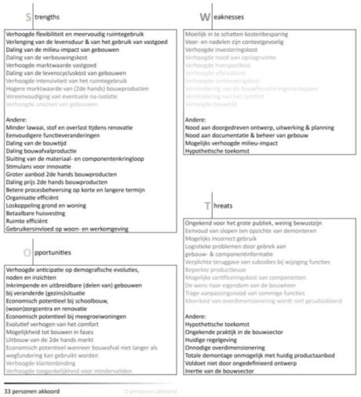
OVAM-studie
Belangrijke resultaten:
  SWOT-analyse
Elke stakeholdergroep vormt belangrijke schakel
Milieu-insteek is enkel bij maatschappelijke actor van belang
Evolutief verhogen van comfort wordt gezien als kans
Gebrek aan kennis wordt gezien als probleem
Financiële investering is een belangrijk aandachtspunt

Slide 16
OVAM-studie
voorbeeldprojecten:

Slide 17
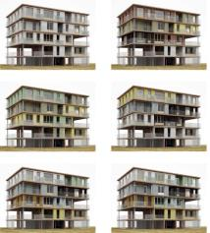
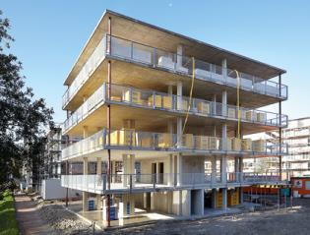
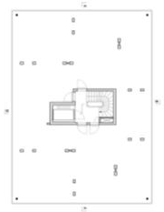
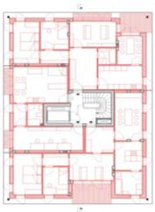
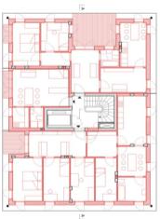
OVAM-studie
voorbeeldprojecten:
Grundbau un Siedler
Hamburg (2013)
Woningbouw
Nieuwbouw
GEBOUW
aanpasbaar 
Mutli-inzetbaar 
polyvalent 
uitbreidbaar 
drager-inbouw 
ELEMENT / COMPONENT
demonteerbaar 
herbruikbaar 
prefabricage 
hergebruikte elem. 

Slide 18
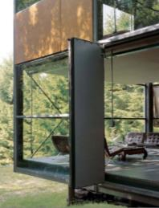
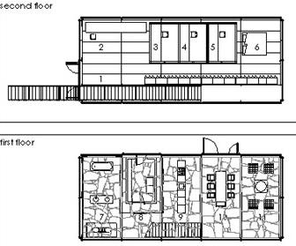
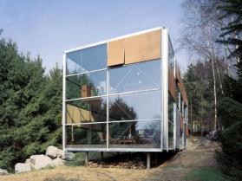
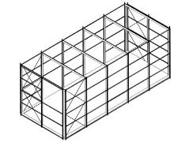
OVAM-studie
voorbeeldprojecten:
Woning Buelens-Vanderlinden
Oudenaarde (2002)
Woningbouw
Nieuwbouw
GEBOUW
aanpasbaar 
Mutli-inzetbaar 
polyvalent 
uitbreidbaar 
drager-inbouw 
ELEMENT / COMPONENT
demonteerbaar 
herbruikbaar 
prefabricage 
hergebruikte elem. 

Slide 19
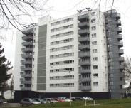
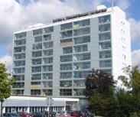
OVAM-studie
voorbeeldprojecten:
Sterrenveld (& Zonneveld)
Wezembeek-Oppem (2007)
Woningbouw
Renovatie
GEBOUW
aanpasbaar 
Mutli-inzetbaar 
polyvalent 
uitbreidbaar 
drager-inbouw 
ELEMENT / COMPONENT
demonteerbaar 
herbruikbaar 
prefabricage 
hergebruikte elem. 

Slide 20
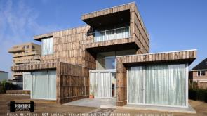
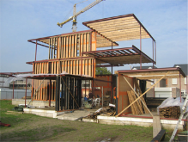
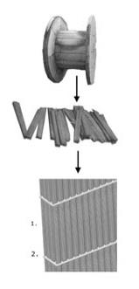

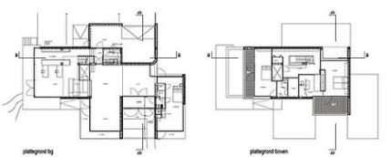
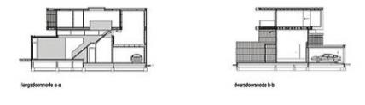
OVAM-studie
voorbeeldprojecten:
Villa Welpeloos
Enschede (2009)
Woningbouw
Nieuwbouw
GEBOUW
aanpasbaar 
Mutli-inzetbaar 
polyvalent 
uitbreidbaar 
drager-inbouw 
ELEMENT / COMPONENT
demonteerbaar 
herbruikbaar 
prefabricage 
hergebruikte elem. 
Notes:
VBM architecten

Slide 21
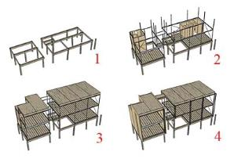
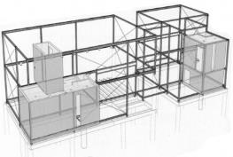
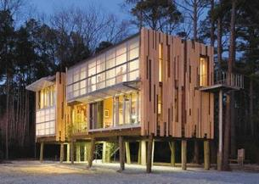
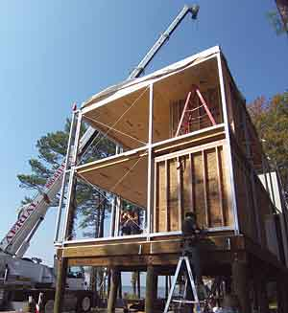
OVAM-studie
voorbeeldprojecten:
LOBLOLLY HOUSE
Maryland (2006)
Woningbouw
Nieuwbouw
GEBOUW
aanpasbaar 
Mutli-inzetbaar 
polyvalent 
uitbreidbaar 
drager-inbouw 
ELEMENT / COMPONENT
demonteerbaar 
herbruikbaar 
prefabricage 
hergebruikte elem. 
Notes:
VBM architecten

Slide 22
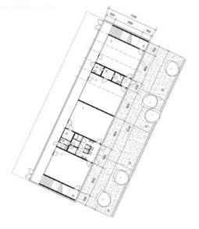
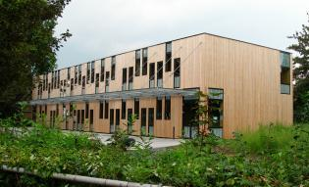
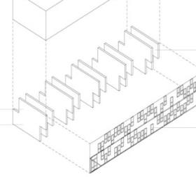
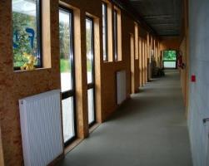
OVAM-studie
voorbeeldprojecten:
De Bloesem
Sint-Truiden (2006)
Scholenbouw
Nieuwbouw
GEBOUW
Aanpasbaar 
Mutli-inzetbaar 
polyvalent 
uitbreidbaar 
drager-inbouw 
ELEMENT / COMPONENT
demonteerbaar 
herbruikbaar 
prefabricage 
hergebruikte elem. 
Notes:
VBM architecten

Slide 23
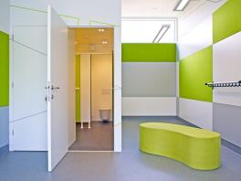
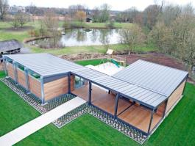
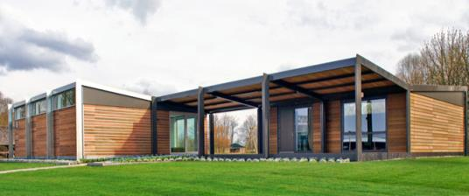
OVAM-studie
voorbeeldprojecten:
LLEXX
Wijnegem (2013)
Scholenbouw
Nieuwbouw
GEBOUW
aanpasbaar 
Mutli-inzetbaar 
polyvalent 
uitbreidbaar 
drager-inbouw 
ELEMENT / COMPONENT
demonteerbaar 
herbruikbaar 
prefabricage 
hergebruikte elem. 
Notes:
VBM architecten

Slide 24

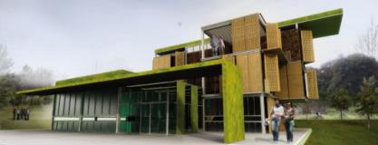
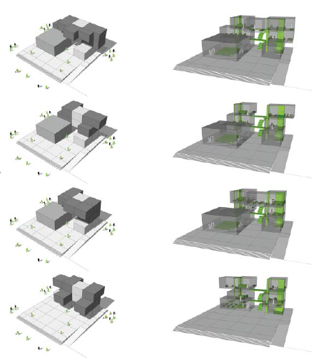
OVAM-studie
voorbeeldprojecten:
Green Transformable Building Lab
Varia
Nieuwbouw
GEBOUW
Aanpasbaar 
Mutli-inzetbaar 
polyvalent 
uitbreidbaar 
drager-inbouw 
ELEMENT / COMPONENT
demonteerbaar 
herbruikbaar 
prefabricage 
hergebruikte elem. 
Notes:
VBM architecten

Slide 25
OVAM-studie
Analyse van voorbeeldprojecten…
Meerwaarde (sociale) huisvesting:
  Inspelen op socio-economische toestand bewoners
  Combinatie dynamische bouwprincipes en DIY als extra hefboom betaalbaarheid
  Inspelen op wijzigende normen inzake energieprestatieregelgeving
  Ook toepasbaar bij renovatie
Meerwaarde scholenbouw:
  Beperking van levertijd en bouwtijd, zonder verlies aan prestaties en comfort
  Inspelen op variërende vraag schoolinfrastructuur
Meerwaarde zorginfrastructuur:
  Inspelen op veranderlijke nood aan zorg bij bewoners
  Meerwaarde voor logistiek en gebouwenbeheer van ziekenhuizen
  Inspelen op veranderlijke ziekenhuistechnologie en zorgpraktijken

Slide 26
OVAM-studie
Analyse van voorbeeldprojecten…
Ondervonden moeilijkheden/nadelen:
  Financiële meerkost is de belangrijkste hindernis (cf. SWOT)
  In sommige gevallen overmatig materiaalgebruik
  Zelden of niet alle dynamische bouwprincipes worden toegepast in 1 project
  Hoge arbeidskosten aan voorafgaande stappen van hergebruik
  Ontbreken van bestaande oplossingen die hergebruik en demontage toelaten.
Niet opgenomen voordelen in huidige duurzaamheidsmeters:
  In geanalyseerde projecten weinig of geen gebruik van duurzaamheidsmeters
  Opname van concrete maatregelen wordt als nuttig beschouwd
  Advies: koppelen aan kwantitatieve instrumenten (LCA/LCC)

Slide 27
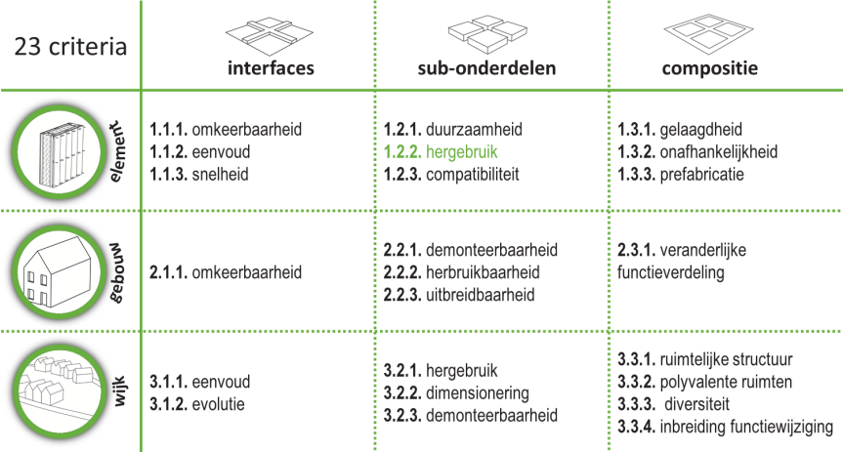
OVAM-studie
Ontwerprichtlijnen “veranderingsgericht (ver)bouwen”
www.ovam.be/afval-materialen/materiaalbewust-ontwerpen-produceren-en-aankopen/dynamisch-of-veranderingsgericht-bouwen/23-ontwerprichtlijnen-toelichting-en-downloads

Slide 28

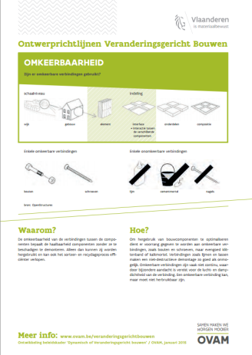
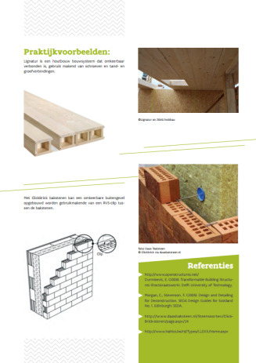
OVAM-studie
Ontwerprichtlijnen “veranderingsgericht (ver)bouwen”
www.ovam.be/afval-materialen/materiaalbewust-ontwerpen-produceren-en-aankopen/dynamisch-of-veranderingsgericht-bouwen/23-ontwerprichtlijnen-toelichting-en-downloads

Slide 29
OVAM-studie
Ontwerpadvies aan 2 lopende projecten…
Basisinformatie
Kwalitatieve analyse (klankbord)
Kwantitatieve analyse (LCA&LCC)

Slide 30

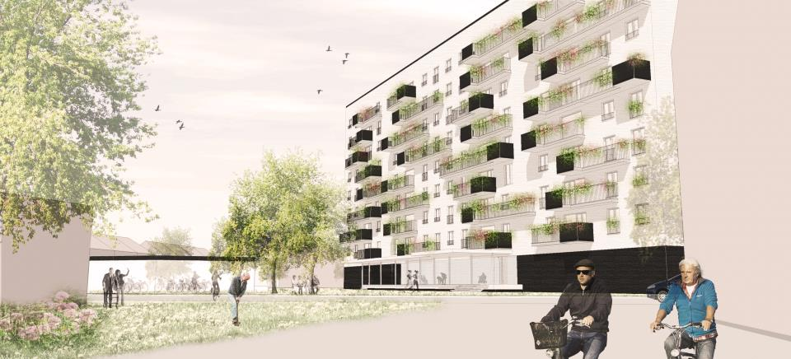
OVAM-studie
Ontwerpadvies van lopende projecten…
CASE I: renovatie van een sociale woontoren te Zelzate
Programma: renovatie van sociaal woongebouw met 64 wooneenheden + publieke ruimte
Opdrachtgever: VMSW
Ligging: Hoogbouwplein, Zelzate
Ontwerpteam: KPW architecten, Daidalos Peutz
Status: oplevering 2017

Slide 31
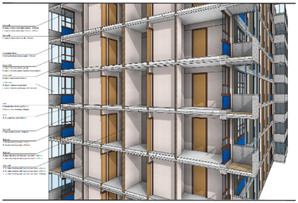
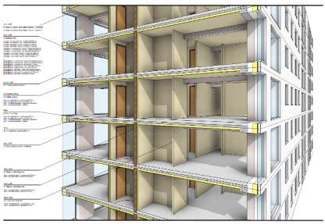
OVAM-studie
Ontwerpadvies van lopende projecten…
Bestaande situatie
Gekozen ontwerpvoorstel

Slide 32

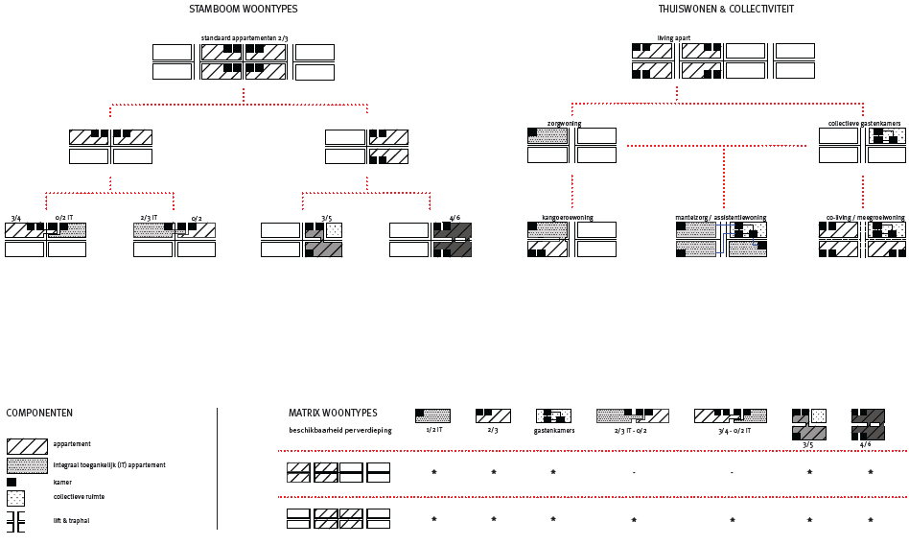
OVAM-studie

Slide 33
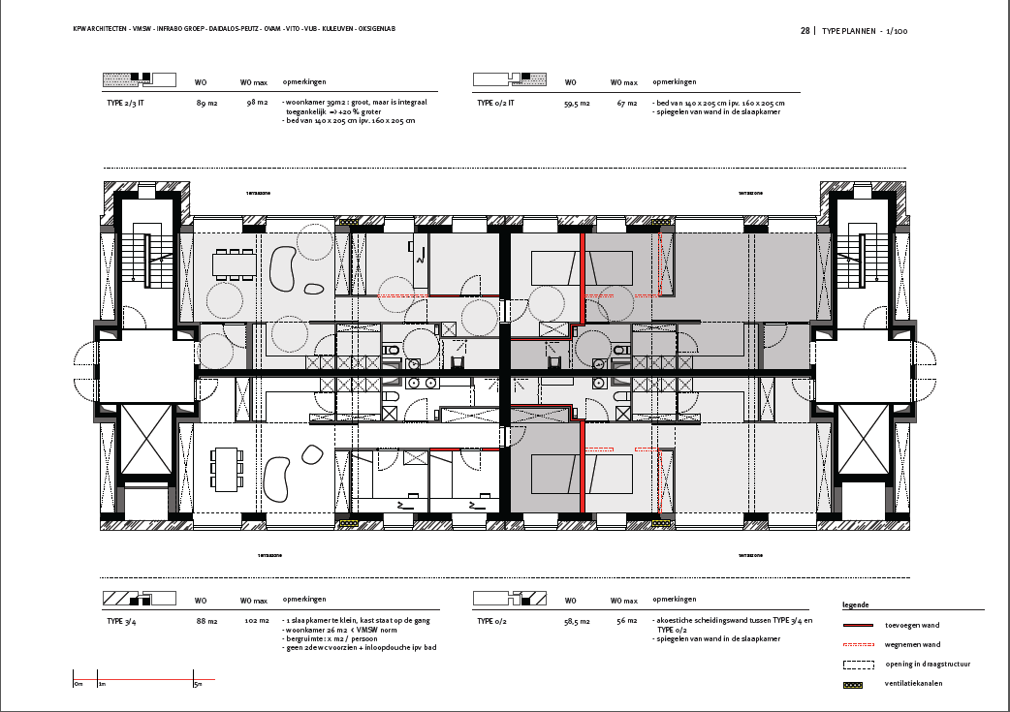
OVAM-studie
Ontwerpadvies van lopende projecten…

Slide 34
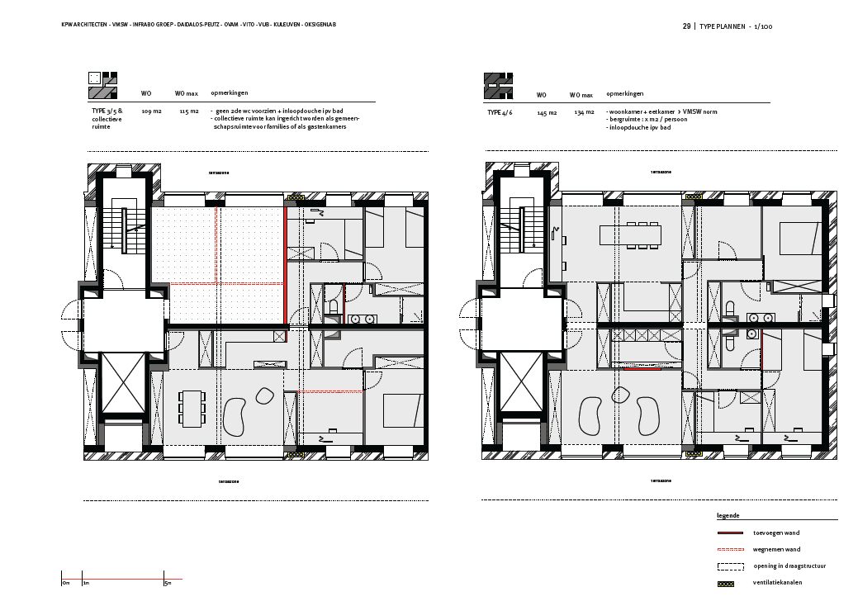
OVAM-studie
Ontwerpadvies van lopende projecten…

Slide 35






OVAM-studie
Conventionele vloeropbouw
Alternatieve dynamische vloeropbouw

Slide 36




OVAM-studie
Conventionele wandopbouw
Alternatieve dynamische wandopbouw

Slide 37
OVAM-studie
Wanneer de dynamische elementen gericht worden toegepast (bijvoorbeeld enkel die 20% en 10% die waarschijnlijk zullen worden aangepast) en wanneer waar nodig conventionele uitvoeringen worden gerealiseerd (blauw gearceerd in de tabel) kan worden vermeden dat er een hogere ecologische levenscycluskost ontstaat bij weinig transformaties en wordt een hogere financiële levenscycluskost bij regelmatige transformaties beperkt.

Slide 38


OVAM-studie
4 gedefinieerde transitie-experimenten…
“TimeLab, een veerkrachtig metabolisme”
“Supply, omgekeerde logistiek voor gebruikte bouwcomponenten”
“Het Eikenblad, de school die met u meegroeit”
“Meccano voor aanpasbare renovatie”

Slide 39
OVAM-studie
2015
2020
2050

Slide 40
Nieuwe ontwikkelingen…

Slide 41
Nieuwe ontwikkelingen
MMG-webtool voor architecten
Circulaire economie (zie www.vlaamsmaterialenprogramma.be en www.plan-c.eu)
BAMB (www.bamb2020.eu)

Slide 42
Join our Stakeholder network
It is essential that the outputs of BAMB are going to be useful and applicable across the built environmental supply chain. We are actively seeking feedback, opinions, input and participation from all those who would like to get involved.
Our themes for involvement include:
Material passport
Reversible building design
BIM
Business models
Case studies and pilots
Policies and standards
facebook.se/bamb2020
twitter.com/bamb2020
linkedin.com/bamb2020
www.bamb2020.eu

Slide 43


BAMB is a Horizon 2020 project that started in September 2015, co-funded by EU and project partners. BAMB project gathers 16 partners from 8 European countries together for one mission: to move the building sector towards a circular industry.
Nowadays, buildings are seldom flexible enough to easily adapt to new requirements. The refurbishment, maintenance and demolition of those buildings create large amounts of waste and demand of virgin materials, if the building is not designed to accommodate the change. Substantial stocks of building materials are discarded, as it is more expensive or impossible to recover them for re-use with their commercial and functional value intact. For effective use of building materials, to facilitate recovery and reuse of components, products or materials, buildings need to be easily reversible. This requires new approaches to design buildings and to optimise the circular value chains of materials and components used in buildings. In a circular building industry, the value of materials and components is preserved by high quality reuse and recycling strategies.
Buildings can then function as banks of valuable materials.
To reach the project objectives, BAMB is developing and integrating Materials Passports and Reversible Building Design tools to enable the transition to a circular building industry supported by business models propositions, policy makers recommendation and decision making models.
BAMB has a number of work packages running concurrently.
These can be summarised as:
Developing a blueprint for dynamic & circular buildings and materials up cycling;
Developing Materials Passports;
Developing Reversible Building Design tools;
Testing BAMB results through prototyping and pilot projects;
Facilitating future applications and exploitation of BAMB results;
Communication, dissemination & management.
Material Passports will provide the necessary information about materials, products and components for a circular use of building materials, products and components whilst supporting reversible design. Within the project, 300 Material Passports for various products, components or materials will be developed together with a software solution.
The Reversible Building Design tools will inform designers and decision makers about the transformation capacity, reuse potential and the impacts of design solutions during the conceptual design phase.
Material Passports and Reversible Building Design tools will be tested, demonstrated and refined with input from 6 real-scale building pilots.

Slide 44
Contact
Wim Debacker
senior researcher Built Environment
Unit Smart Energy &
Built Environment
VITO NV
mail: wim.debacker@vito.be
Unit Cities in Transition
EnergyVille
mail: wim.debacker@energyville.be

